Slide 1

“La obra del evangelista”
2a. Timoteo 4:1-5

Slide 2
“La obra del evangelista”
2ª. Timoteo 4:1-5.
4:1 Te encarezco delante de Dios y del Señor Jesucristo, que juzgará a los vivos y a los muertos en su manifestación y en su reino, 4:2 que prediques la palabra; que instes a tiempo y fuera de tiempo; redarguye, reprende, exhorta con toda paciencia y doctrina.

Slide 3
“La obra del evangelista”
4:3 Porque vendrá tiempo cuando no sufrirán la sana doctrina, sino que teniendo comezón de oír, se amontonarán maestros conforme a sus propias concupiscencias, 4:4 y apartarán de la verdad el oído y se volverán a las fábulas. 4:5 Pero tú sé sobrio en todo, soporta las aflicciones, haz obra de evangelista, cumple tu ministerio.

Slide 4
“La obra del evangelista”
4:3 Porque vendrá tiempo cuando no sufrirán la sana doctrina, sino que teniendo comezón de oír, se amontonarán maestros conforme a sus propias concupiscencias, 4:4 y apartarán de la verdad el oído y se volverán a las fábulas. 4:5 Pero tú sé sobrio en todo, soporta las aflicciones, haz obra de evangelista, cumple tu ministerio.

Slide 5
“La obra del evangelista”
El evangelista es un personaje establecido por Cristo mismo, es real y tiene una obra especifica.

Slide 6
“La obra del evangelista”
Efesios 4:11,12.
4:11 Y él mismo constituyó a unos, apóstoles; a otros, profetas; a otros, evangelistas; a otros, pastores y maestros, 4:12 a fin de perfeccionar a los santos para la obra del ministerio, para la edificación del cuerpo de Cristo,

Slide 7
“La obra del evangelista”
En que consiste la obra del evangelista?

Slide 8
“La obra del evangelista”
Predicar el evangelio.

Slide 9
“La obra del evangelista”
2ª. Timoteo 4:2.
4:1 Te encarezco delante de Dios y del Señor Jesucristo, que juzgará a los vivos y a los muertos en su manifestación y en su reino, 4:2 que prediques la palabra; que instes a tiempo y fuera de tiempo; redarguye, reprende, exhorta con toda paciencia y doctrina.

Slide 10
“La obra del evangelista”
2ª. Timoteo 4:2.
4:3 Porque vendrá tiempo cuando no sufrirán la sana doctrina, sino que teniendo comezón de oír, se amontonarán maestros conforme a sus propias concupiscencias,

Slide 11
“La obra del evangelista”
2ª. Timoteo 4:2.
4:4 y apartarán de la verdad el oído y se volverán a las fábulas. 4:5 Pero tú sé sobrio en todo, soporta las aflicciones, haz obra de evangelista, cumple tu ministerio.

Slide 12
“La obra del evangelista”
2ª. Timoteo 4:2.
4:4 y apartarán de la verdad el oído y se volverán a las fábulas. 4:5 Pero tú sé sobrio en todo, soporta las aflicciones, haz obra de evangelista, cumple tu ministerio.

Slide 13
“La obra del evangelista”
Es una predicación distintiva a la predicación de los demás miembros.

Slide 14
“La obra del evangelista”
Números 18:1-6.
18:1 Jehová dijo a Aarón: Tú y tus hijos, y la casa de tu padre contigo, llevaréis el pecado del santuario; y tú y tus hijos contigo llevaréis el pecado de vuestro sacerdocio. 18:2 Y a tus hermanos también, la tribu de Leví, la tribu de tu padre, haz que se acerquen a ti y se junten contigo, y te servirán; y tú y tus hijos contigo serviréis delante del tabernáculo del testimonio.

Slide 15
“La obra del evangelista”
Números 18:1-6.
18:3 Y guardarán lo que tú ordenes, y el cargo de todo el tabernáculo; mas no se acercarán a los utensilios santos ni al altar, para que no mueran ellos y vosotros. 18:4 Se juntarán, pues, contigo, y tendrán el cargo del tabernáculo de reunión en todo el servicio del tabernáculo; ningún extraño se ha de acercar a vosotros.

Slide 16
“La obra del evangelista”
Números 18:1-6.
18:5 Y tendréis el cuidado del santuario, y el cuidado del altar, para que no venga más la ira sobre los hijos de Israel. 18:6 Porque he aquí, yo he tomado a vuestros hermanos los levitas de entre los hijos de Israel, dados a vosotros en don de Jehová, para que sirvan en el ministerio del tabernáculo de reunión.

Slide 17
“La obra del evangelista”
1º. Crónicas 9:13.
9:13 y sus hermanos, jefes de sus casas paternas, en número de mil setecientos sesenta, hombres muy eficaces en la obra del ministerio en la casa de Dios.

Slide 18
“La obra del evangelista”
Lucas 3:23,24.
3:23 Jesús mismo al comenzar su ministerio era como de treinta años, hijo, según se creía, de José, hijo de Elí, 3:24 hijo de Matat, hijo de Leví, hijo de Melqui, hijo de Jana, hijo de José,

Slide 19
“La obra del evangelista”
Hechos 1:17,18.
1:17 y era contado con nosotros, y tenía parte en este ministerio. 1:18 Este, pues, con el salario de su iniquidad adquirió un campo, y cayendo de cabeza, se reventó por la mitad, y todas sus entrañas se derramaron.

Slide 20
“La obra del evangelista”
2ª. Timoteo 4:2.
4:4 y apartarán de la verdad el oído y se volverán a las fábulas. 4:5 Pero tú sé sobrio en todo, soporta las aflicciones, haz obra de evangelista, cumple tu ministerio.

Slide 21
“La obra del evangelista”
Es una predicación distintiva a la predicación de los demás miembros.
La predicación de los miembros de la iglesia es totalmente diferente.

Slide 22
“La obra del evangelista”
Hechos 8:3,4.
8:3 Y Saulo asolaba la iglesia, y entrando casa por casa, arrastraba a hombres y a mujeres, y los entregaba en la cárcel. 8:4 Pero los que fueron esparcidos iban por todas partes anunciando el evangelio. Hechos 8:3,4.

Slide 23
“La obra del evangelista”
Predicar el evangelio.
Evitar que se enseñe diferente doctrina.

Slide 24
“La obra del evangelista”
1ª. Timoteo 1:3.
1:3 Como te rogué que te quedases en Éfeso, cuando fui a Macedonia, para que mandases a algunos que no enseñen diferente doctrina, 1:4 ni presten atención a fábulas y genealogías interminables,...

Slide 25
“La obra del evangelista”
1ª. Timoteo 1:3.
^{1:13} Cuando partí hacia Macedonia, te rogué que te quedaras ahí en Éfeso y que frenaras a esas personas cuyas enseñanzas son contrarias a la verdad.
Biblia Nueva Traducción Viviente

Slide 26
“La obra del evangelista”
Predicar el evangelio.
Evitar que se enseñe diferente doctrina.
Reprender.

Slide 27
“La obra del evangelista”
Tito 2:15.
2:15 Esto habla, y exhorta y reprende con toda autoridad. Nadie te menosprecie.

Slide 28
“La obra del evangelista”
1ª. Timoteo 5:20.
5:20 A los que persisten en pecar, repréndelos delante de todos, para que los demás también teman.

Slide 29
“La obra del evangelista”
Predicar el evangelio.
Evitar que se enseñe diferente doctrina.
Reprender.
Ayudar a establecer ancianos.

Slide 30
“La obra del evangelista”
Tito 1:5.
1:5 Por esta causa te dejé en Creta, para que corrigieses lo deficiente, y establecieses ancianos en cada ciudad, así como yo te mandé;

Slide 31
“La obra del evangelista”
1ª. Corintios 13:5.
13:9 Porque en parte conocemos, y en parte profetizamos; 13:10 mas cuando venga lo perfecto, entonces lo que es en parte se acabará.

Slide 32
“La obra del evangelista”
Tito 1:5.
1:5 Por esta causa te dejé en Creta, para que corrigieses lo deficiente, y establecieses ancianos en cada ciudad, así como yo te mandé;

Slide 33
“La obra del evangelista”
Efesios 4:11,12.
4:11 Y él mismo constituyó a unos, apóstoles; a otros, profetas; a otros, evangelistas; a otros, pastores y maestros, 4:12 a fin de perfeccionar a los santos para la obra del ministerio, para la edificación del cuerpo de Cristo,

Slide 34
“La obra del evangelista”
Tito 1:5.
1:5 Por esta causa te dejé en Creta, para que corrigieses lo deficiente, y establecieses ancianos en cada ciudad, así como yo te mandé;

Slide 35
“La obra del evangelista”
Hechos 14:23.
14:23 Y constituyeron ancianos en cada iglesia, y habiendo orado con ayunos, los encomendaron al Señor en quien habían creído.

Slide 36
“La obra del evangelista”
Predicar el evangelio.
Evitar que se enseñe diferente doctrina.
Reprender.
Ayudar a establecer ancianos.
Preparar a nuevos evangelistas.

Slide 37
“La obra del evangelista”
2ª. Timoteo 2:1,2
2:1 Tú, pues, hijo mío, esfuérzate en la gracia que es en Cristo Jesús. 2:2 Lo que has oído de mí ante muchos testigos, esto encarga a hombres fieles que sean idóneos para enseñar también a otros.

Slide 38
“La obra del evangelista”
2ª. Timoteo 2:1,2
2:1 Tú, pues, hijo mío, esfuérzate en la gracia que es en Cristo Jesús. 2:2 Lo que has oído de mí ante muchos testigos, esto encarga a hombres fieles que sean idóneos para enseñar también a otros.

Slide 39
“La obra del evangelista”
De donde nacen los nuevos evangelistas?

Slide 40

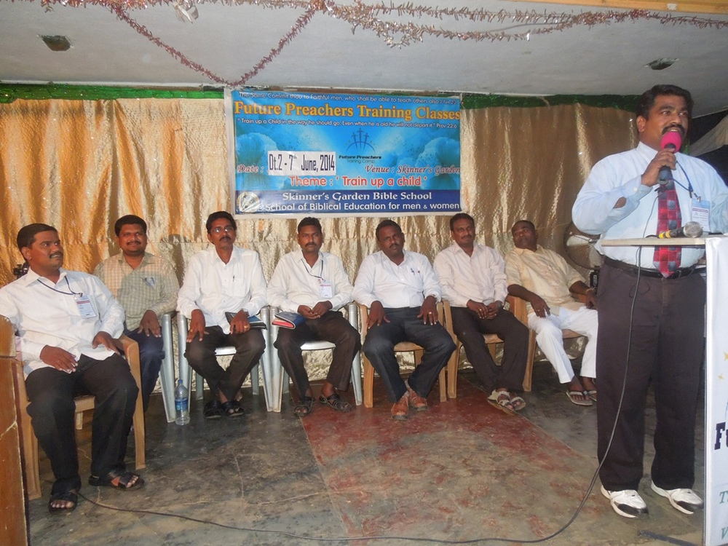
“La obra del evangelista”
Dos lugares donde solo una es correcta.
La iglesia local
Escuela para predicadores

Slide 41
“La obra del evangelista”
2ª. Timoteo 2:1,2
2:1 Tú, pues, hijo mío, esfuérzate en la gracia que es en Cristo Jesús. 2:2 Lo que has oído de mí ante muchos testigos, esto encarga a hombres fieles que sean idóneos para enseñar también a otros.

Slide 42


“La obra del evangelista”
2ª. Timoteo 2:1,2. Una sucesión de la verdad.
Pablo Apóstol
Timoteo Evangelista
Otros Evangelistas

Slide 43
“La obra del evangelista”
Pablo es el ejemplo de lo que debemos hacer.

Slide 44
“La obra del evangelista”
Hechos 16:1-3.
16:1 Después llegó a Derbe y a Listra; y he aquí, había allí cierto discípulo llamado Timoteo, hijo de una mujer judía creyente, pero de padre griego; 16:2 y daban buen testimonio de él los hermanos que estaban en Listra y en Iconio.

Slide 45
“La obra del evangelista”
Hechos 16:1-3.
16:1 Después llegó a Derbe y a Listra; y he aquí, había allí cierto discípulo llamado Timoteo, hijo de una mujer judía creyente, pero de padre griego; 16:2 y daban buen testimonio de él los hermanos que estaban en Listra y en Iconio.

Slide 46
“La obra del evangelista”
Hechos 16:1-3.
16:3 Quiso Pablo que éste fuese con él; y tomándole, le circuncidó por causa de los judíos que había en aquellos lugares; porque todos sabían que su padre era griego.

Slide 47
“La obra del evangelista”
Hechos 16:1-3.
16:3 Quiso Pablo que éste fuese con él; y tomándole, le circuncidó por causa de los judíos que había en aquellos lugares; porque todos sabían que su padre era griego.

Slide 48
“La obra del evangelista”
1ª. Timoteo 1:3.
1:3 Como te rogué que te quedases en Efeso, cuando fui a Macedonia, para que mandases a algunos que no enseñen diferente doctrina, 1:4 ni presten atención a fábulas y genealogías interminables, que acarrean disputas más bien que edificación de Dios que es por fe, así te encargo ahora.

Slide 49
“La obra del evangelista”
1ª. Timoteo 1:3.
1:3 Como te rogué que te quedases en Efeso, cuando fui a Macedonia, para que mandases a algunos que no enseñen diferente doctrina, 1:4 ni presten atención a fábulas y genealogías interminables, que acarrean disputas más bien que edificación de Dios que es por fe, así te encargo ahora.

Slide 50
“La obra del evangelista”
2ª. Timoteo 2:1,2. Una sucesión de la verdad.
Pablo Apóstol
Timoteo Evangelista
Otros Evangelistas

Slide 51
“La obra del evangelista”
El plan de Pablo muestra la forma de preparar a otros
Se llevo a Timoteo.
Lo preparo y lo dejo en Éfeso.
Le manda preparar a otros.
Le anima a seguir predicando antes de morir.
La predicación y producción de predicadores continua……

Slide 52
“La obra del evangelista”
Predicar el evangelio.
Evitar que se enseñe diferente doctrina.
Reprender. (Corregir)
Ayudar a establecer ancianos.
Preparar a nuevos evangelistas.

